Slide 1

Презентация «В гости к сказкам»
Для детей младшего дошкольного возраста.
Часть 1
Автор: воспитатель Федорова О.С.

Slide 2
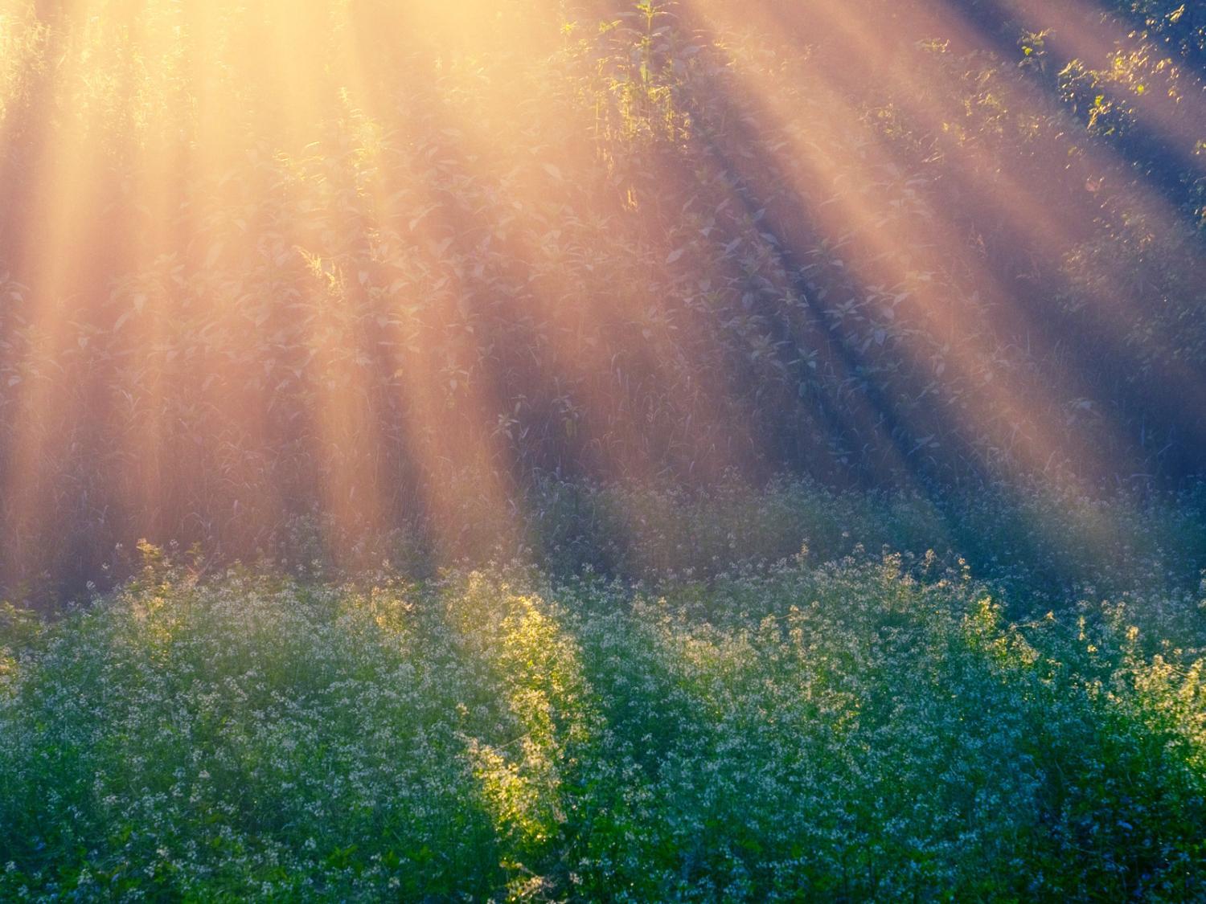
Notes:
Слушаем голоса птиц.

Slide 3
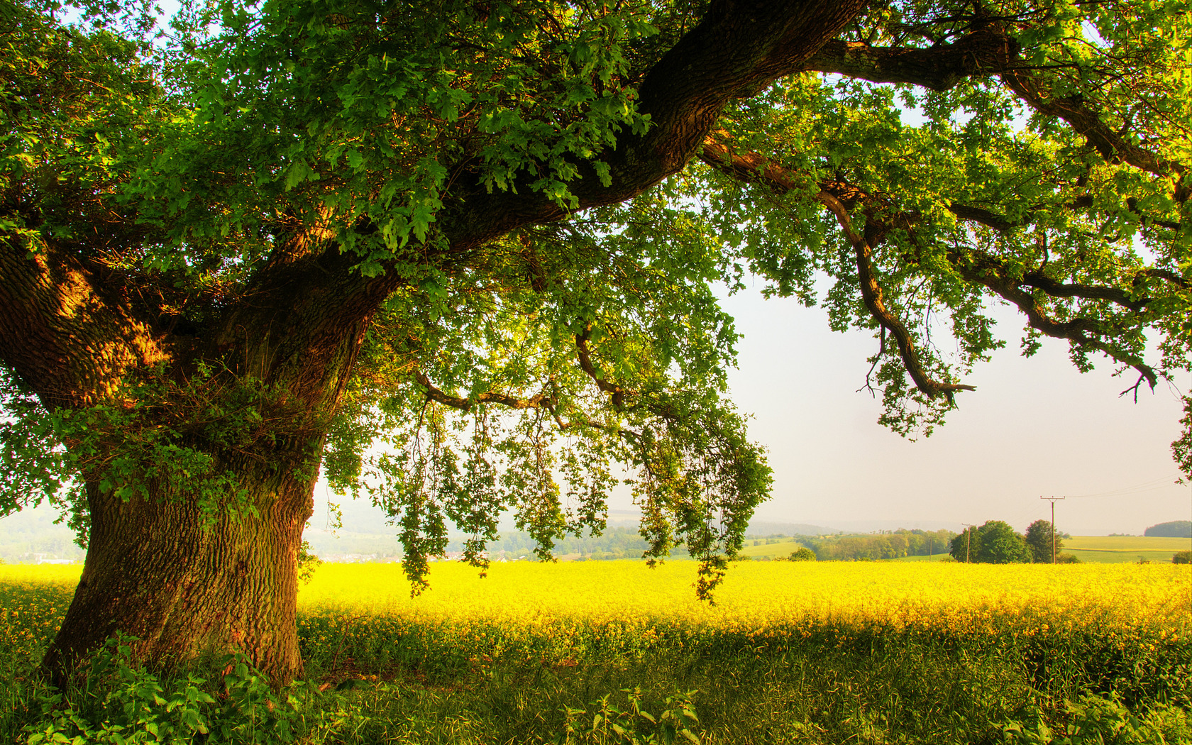
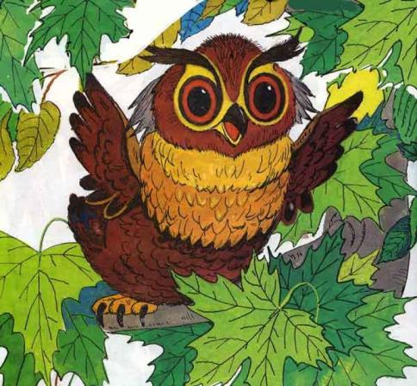

Notes:
А вот и Совушка – сова с козленком. Поздоровайтесь с ними и отправляемся в путь (слайд 3)

Slide 4

Notes:
Воспитатель задает вопросы по сказке «Колобок»

